Slide 1

Mở đầu

Slide 2

Câu hỏi 1: Thông qua đoạn video nói về nội dung nào ?
Câu hỏi 2: Có bao nhiêu phương pháp nhân giống vô tính được nói trong đoạn video ?

Slide 3
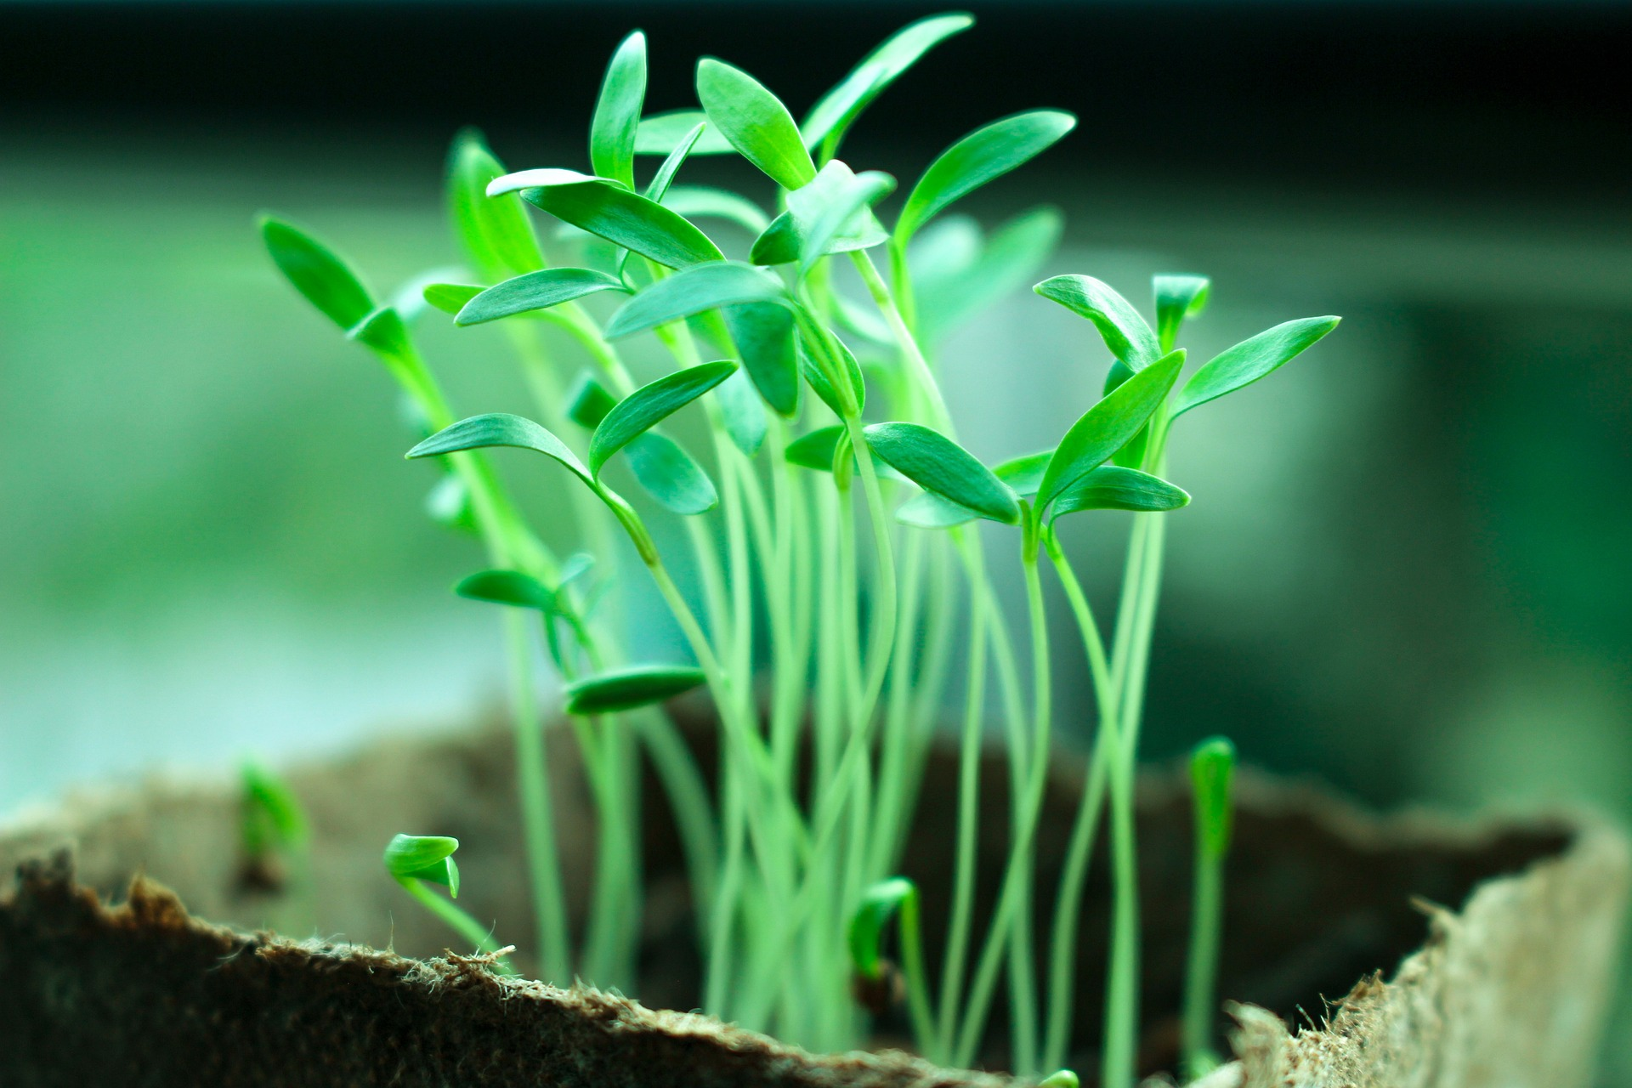

d
BÀI 5: NHÂN GIỐNG VÔ TÍNH CÂY TRỒNG

Slide 4
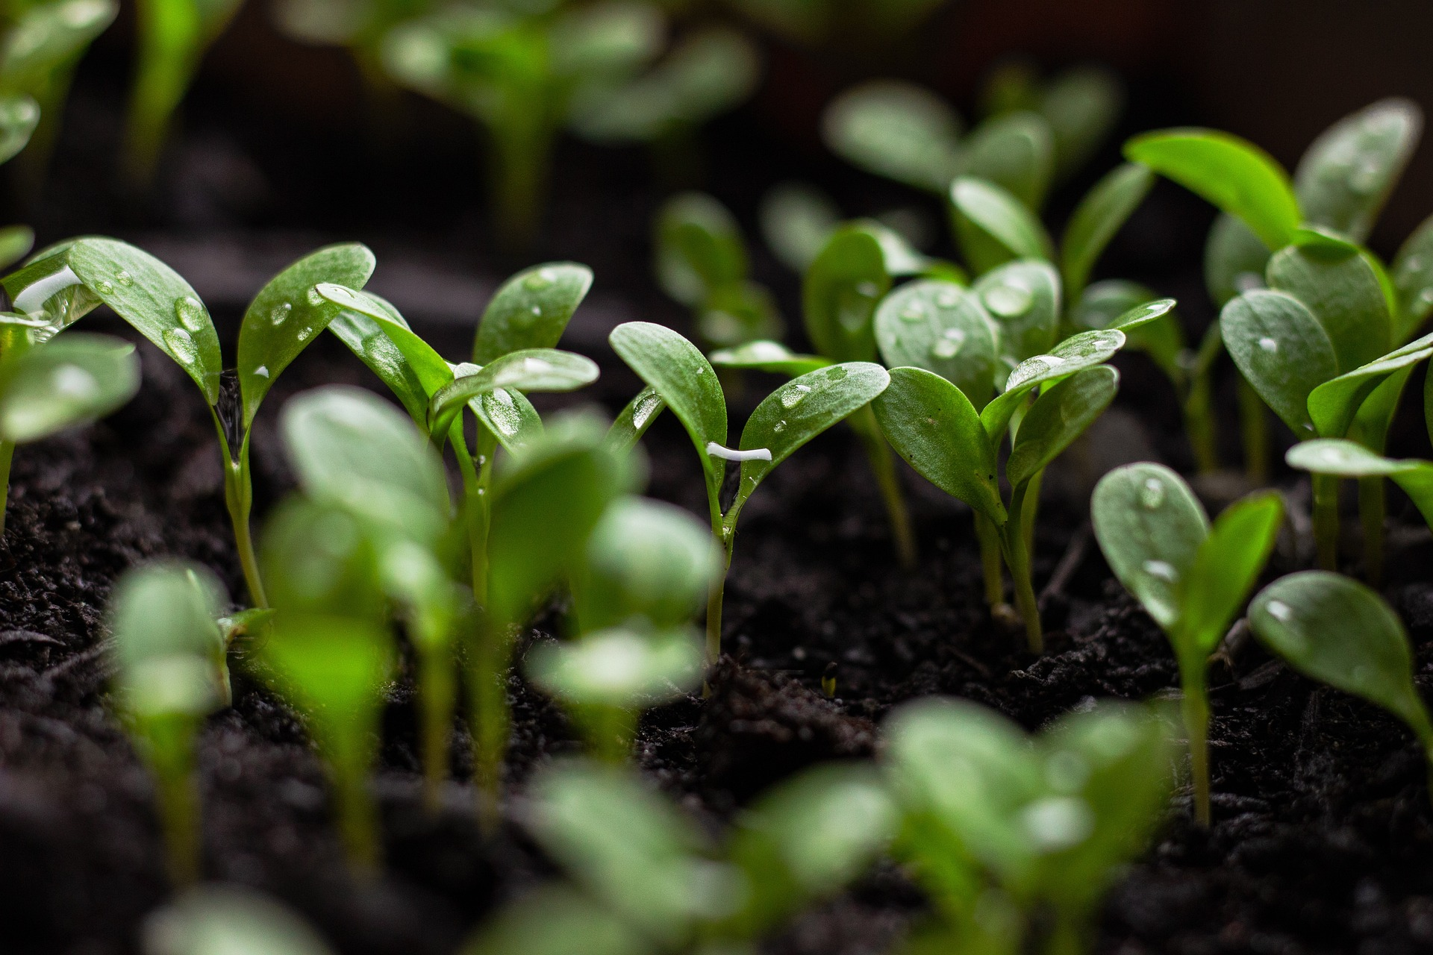
I. KHÁI NIỆM
Khái niệm nhân giống vô tính cây trồng là như thế nào?
Nhân giống vô tính cây trồng: là hình thức tạo ra cây giống trực tiếp từ các bộ phận sinh dưỡng( lá, thân, rễ) của cây mẹ

Slide 5

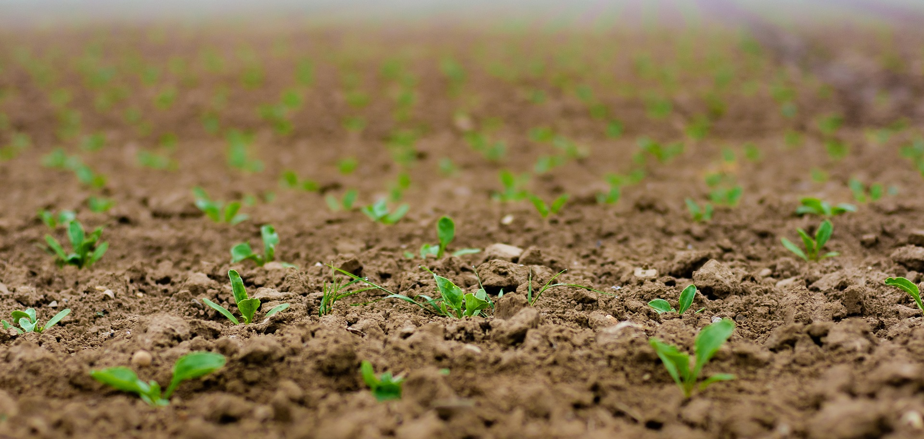
Nhân giống cây vô tính cây con có đặc điểm như thế nào đối với cây mẹ? Thường áp dụng loại cây nào ?
Các cây con được tạo ra bằng hình thức nhân giống vô tính có đặc điểm giống cây mẹ
Áp dụng các loại cây ăn quả, cây hoa, cây cảnh …..

Slide 6

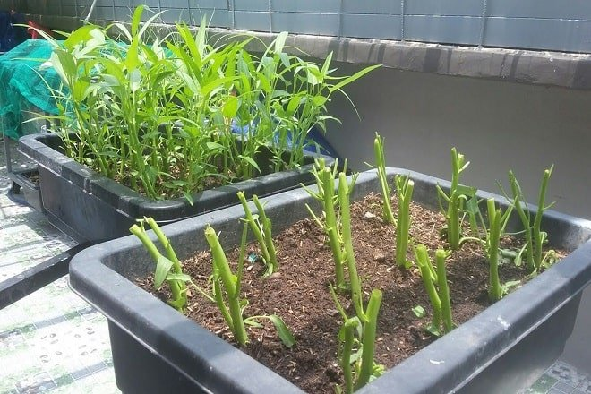
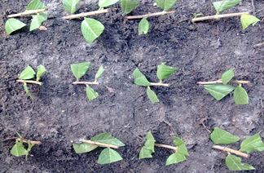
II. CÁC PHƯƠNG PHÁP NHÂN GIỐNG VÔ TÍNH
01. Giâm cành
Giâm cành là phương pháp như thế nào
Cắt đoạn cành bánh tẻ có đủ mắt nhúng vào dung dịch kích rễ
Cắm xuống đất ẩm cho cành ra rễ và phát triển thành cây mới

Slide 7


Slide 8
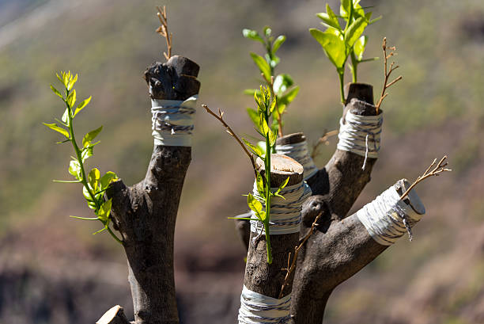
02. Ghép
Ghép là phương pháp như thế nào
Lấy 1 bộ phận sinh dưỡng của một cây (mắt ghép, cành ghép, chồi ghép) ghép vào một cây khác (gốc ghép) sau đó bó lại
Gốc ghép
Cành ghép

Slide 9

Chất dinh dưỡng sẽ đi như thế nào để phần được ghép phát triển
Chất dinh dưỡng sẽ đi từ gốc ghép sang phần được ghép giúp cho phần được ghép tiếp tục phát triển

Slide 10
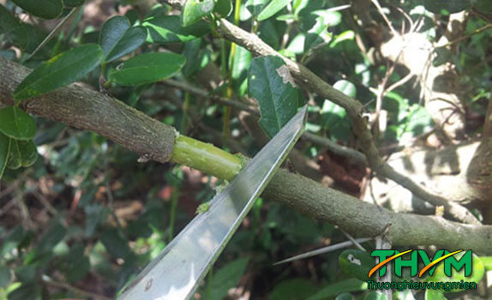
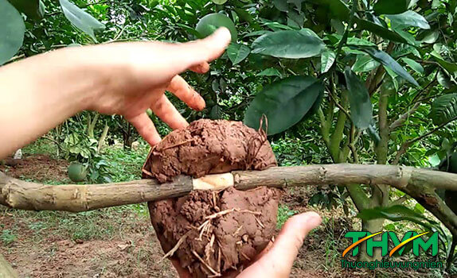
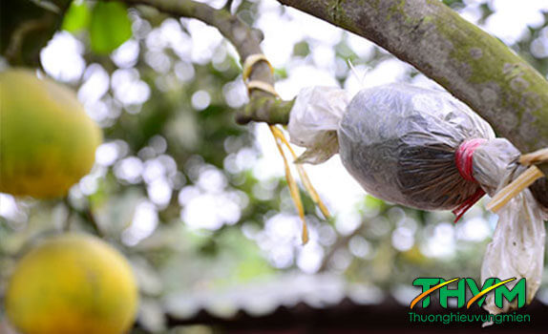
03. Chiết cành
Chiết cành là phương pháp như thế nào
B1: Chọn cành khỏe trên cây mẹ, lấy dao tách 1 đoạn vỏ ở vị trí cần chiết
B2: Bôi thuốc kích thích ra rễ và bó đất vào đoạn cành vừa tách vỏ
B3: Bọc nylon ra ngoài và dùng dây buộc chặt 2 đầu

Slide 11
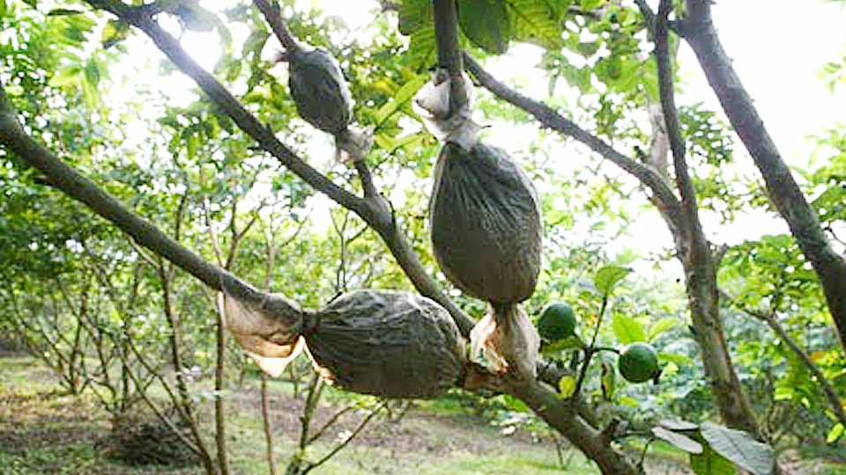
Sau 1 thời gian, khi đoạn cành được bó đất ra rễ thì cắt khỏi cây mẹ rồi đem trồng

Slide 12
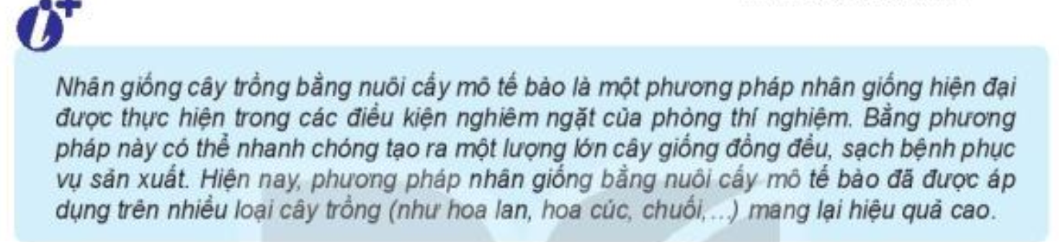
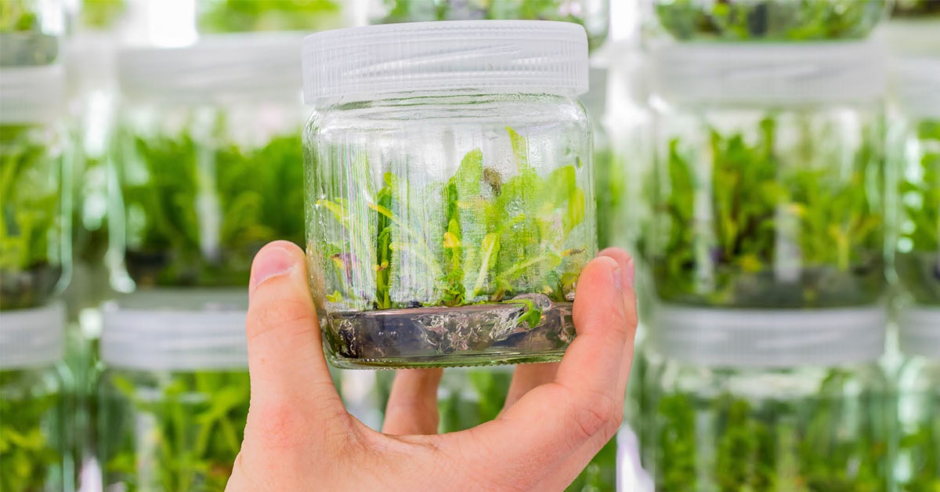

Slide 13
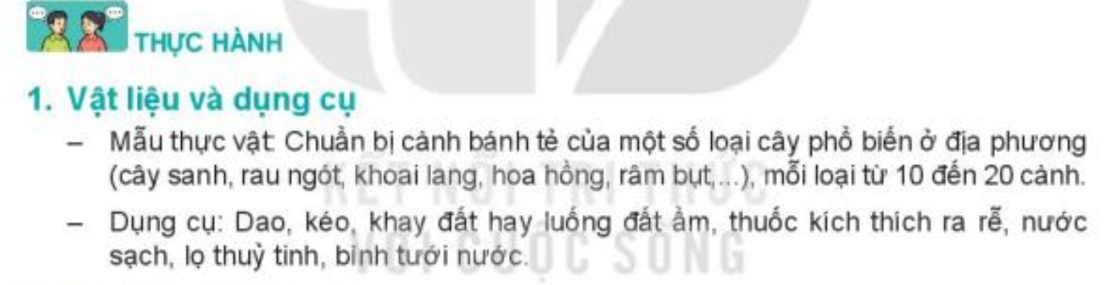
III. NHÂN GIỐNG BẰNG PHƯƠNG PHÁP GIÂM CÀNH

Slide 14
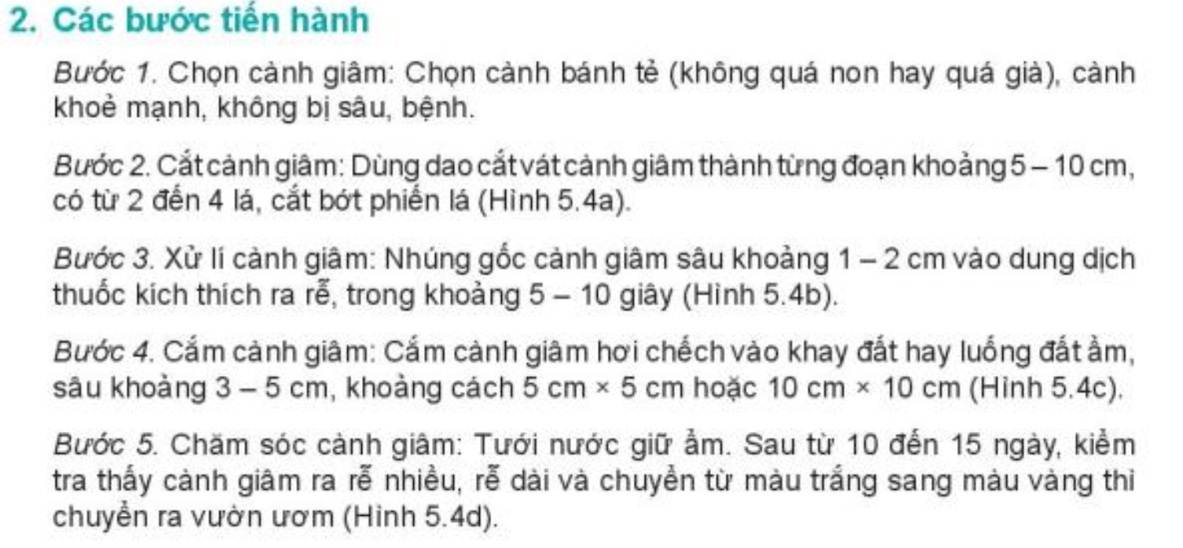

Slide 15
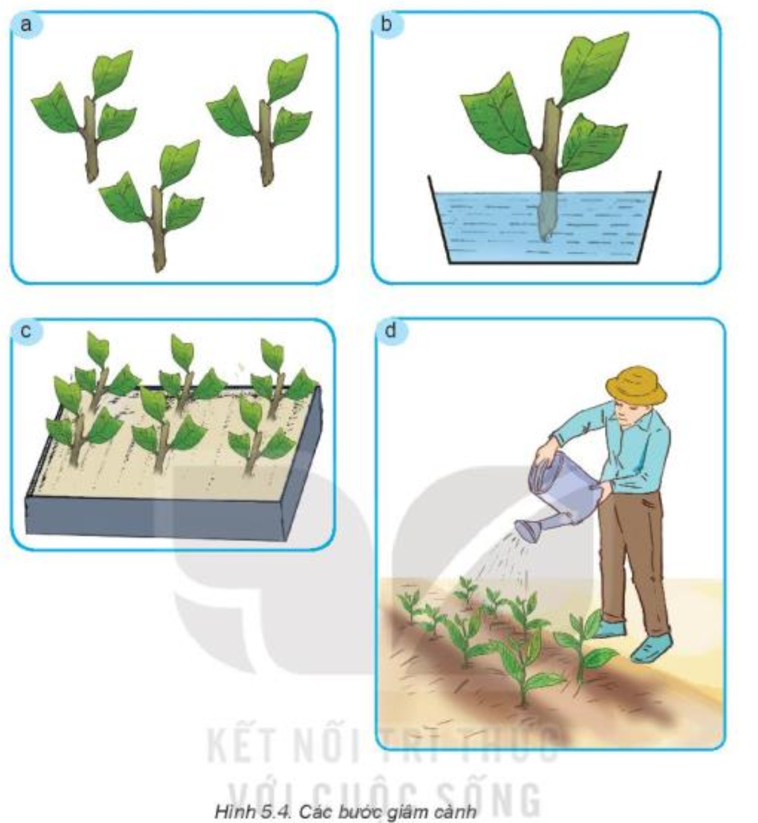

Slide 16
